Slide 1
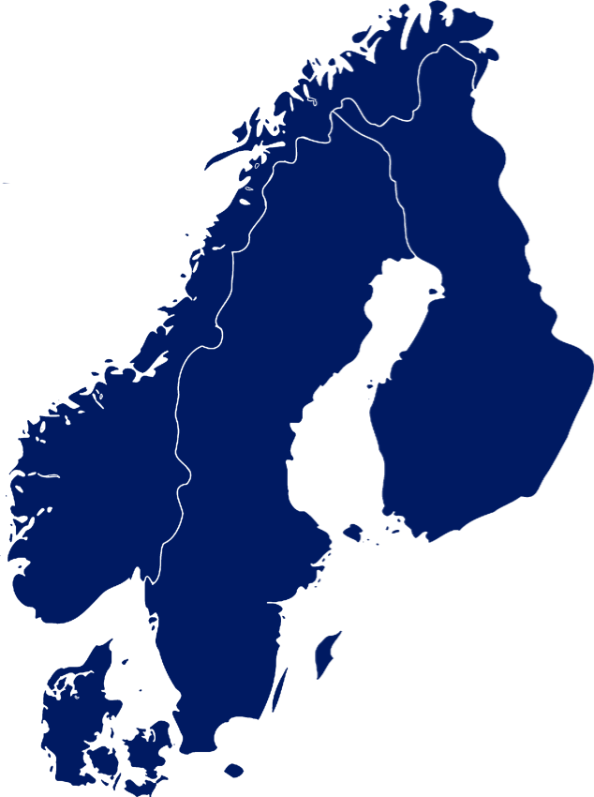
Håndhævelse, bevisbyrde – og bevismidler
Hvilke konsekvenser har brugen af algoritmeledelse for medarbejdere, som er udsat for det?
Spørgeskemaundersøgelse blandt fagforeningsmedlemmer i Sverige, Norge, Finland og Danmark.
To primære målgrupper:
Lagermedarbejdere og Kundeservice-/telemedarbejdere
I alt 6.324 respondenter, heraf 2.834 i Danmark
(Cevea m.fl. “Computer in command”, 2024
Computerchefer: Algoritmeledelse har store konsekvenser for medarbejderne - Cevea
Notes:
Ikke et repræsentativt sample
Også svært at sammenligne lande, da stikprøverne er ret forskellige.
Det primære fokus er på konsekvenser og korrelationer

Slide 2
Håndhævelse, bevisbyrde – og bevismidler
Autonomi i jobbet
Tillid til og fra ledelsen
Motivation og jobtilfredshed
Arbejdsbyrde
Stress
Usikkerhed om jobbet

Slide 3
Håndhævelse, bevisbyrde – og bevismidler
Noget at komme efter!! (i visse brancher)
Arbejds(miljø)retligt
Vidste du at:
I 2024 er overvågning af medarbejdere et fokusområde for
Datatilsynet?
GDPR: Krav om effektivt tilsyn og retsmidler. Har vi det?
FH er enig med fx Forbrugerrådet, IDA og andre i at dansk/EU tilsynsmyndigheder/ressourcer er yderst mangelfulde
Domstolshåndhævelse…. Laaaange berammelsestider ;(

Slide 4
Håndhævelse, bevisbyrde – og bevismidler
Svaret er fagretlig behandling & styrkelse af Arbejdstilsyn
Arbejdsretlige regler
(kontrakt, overenskomst, lidt lovgivning)
Persondataretlige regler/IT-ret
(offentligretlige regler. Forordning, lov, tilsyn)
OBS: På det organiserede område indebærer brud på lovgivningen, at ledelsesrettens grænser også er brudt = bod.
(AR2015.0315: TV-overvågning i strid med aftale om kontrol-foranstaltninger)

Slide 5
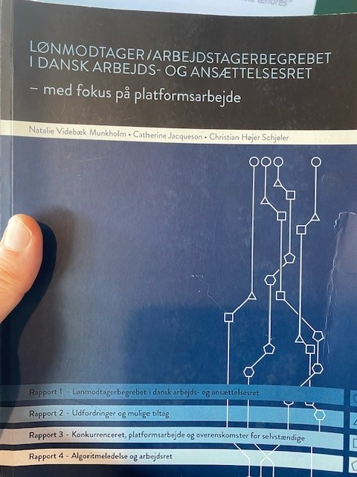
Håndhævelse, bevisbyrde – og bevismidler
Side 239 og 242:
”… Særlige spørgsmål, der rejser netop på grund af algoritmer og kunstig Intelligens særlige karakter.
… kun få personer, der har tilbundsgående viden om f.eks. En algoritmes opsætning. (…) f.eks. en ekstern leverandør…”
”Det kan være vanskeligt at bevise, hvordan algoritmer og AI-systemer virker. Både for medarbejderne, deres repræsentanter og arbejdsgiveren, hvis IT- kompetence måske ikke engang er til stede på selve virksomheden.”

Slide 6
Håndhævelse, bevisbyrde – og bevismidler
Behov for ny håndhævelse-regulering til nye teknologier??
Mnjaaahhh…
De europæiske parters rammeaftale.
Måske opdatering af SU-aftale/aftale om kontrolforanstaltninger.
Integration af GDPR regler og principper i fagretlige regler.
Forebyggelse
Inddragelse
Klare formål, afgrænsning og afgrænsning
Evaluering
Meget klar dokumentation af ”it-mekanik” der bruges til sanktion

Slide 7
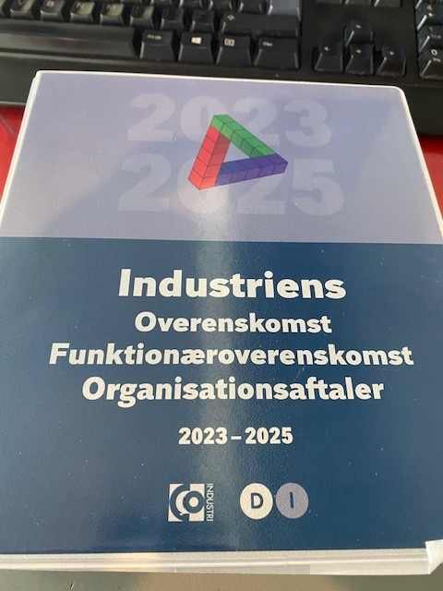
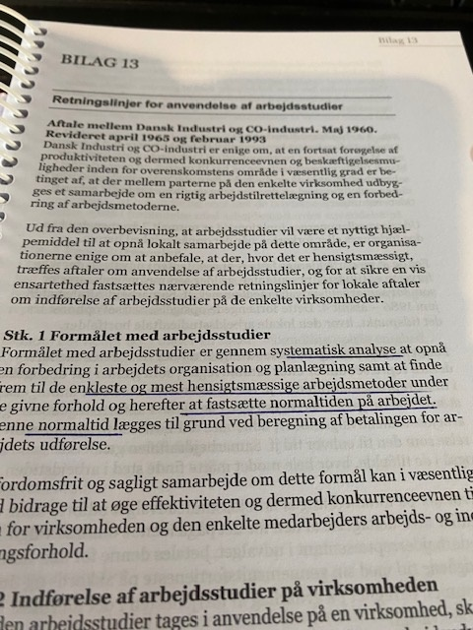
Håndhævelse, bevisbyrde – og bevismidler Dennis’ drøm….

